Slide 1

大学基础物理实验
津南
主讲人：刘丽飒

Slide 2
绪论
长度密度测量实验
伏安法测电阻
示波器的使用
衍射光栅研究
光栅光谱仪
牛顿环
见知识图谱
7. 直流单臂电桥
分光仪的使用
迈克尔逊干涉仪
冰的熔解热
杨氏模量
碰撞
空气比热容比
直流双臂电桥
上课时间：下午9:00－11:15
课表公布在智慧树。请每个学生务必记住自己的组号、上课的时间，提前一周做好预习题。请假请交假条复印件，无故旷课该实验记零分。

Slide 3
内 容 提 要
普通物理实验课的目的及基本要求
测量基本概念与读数规则
测量不确定度的基本概念及评定
测量不确定度估计
测量结果的正确表达
数据处理的基本方法
有效数字的基本概念及其运算法则

Slide 4
§1.1 普物实验课的目的
物理学与普通物理实验
物理学是一门实验科学，没有实验的理论是空洞的理论，没有理论的实验是盲目的实验。物理实验课和物理理论课具有同等重要的地位。
普通物理实验课的主要目的
在物理实验的基本知识、基本方法、基本技能方面受到较系统的训练，加深对理论的理解。

Slide 5
§1.2 普通物理实验课的要求
课前做预习报告，上课时带实验讲义、预习报告、纸、笔、尺、计算器等提前10分钟到实验室。约占成绩评定的20% 。
在教师指导下独立正确操作仪器设备，不失时机地观察物理现象、记录测量数据。实验完毕后，对记录的原始数据或观测到的现象进行分析，肯定基本合理后，交指导教师审查，不合理或错误的实验结果，经分析后要补做或重做，离开实验室前要整理好使用的仪器，做好清洁工作，经指导教师批准后，方可离开。约占成绩评定的40% 。
实验报告是完成实验后所作的总结和提高，也是实验成果的书面反映，应思路清晰、文字简练、数据齐全、图表正确，不得抄袭。于实验结束后一周内提交。约占成绩评定的40% 。

Slide 6
§1.3 实验报告格式
预习报告应包括以下内容：
专业、姓名、组别、实验题目、 实验时间
实验目的要求；
实验仪器用具；
实验原理简述：用自己的语言扼要说明实验所依据的原理、原理简图和主要计算公式，准备原始实验数据记录表格。
实验报告应在预习报告的基础上添加：
数据处理：包括原始数据及处理表格、实验曲线、主要演算步骤及正确表述结果；强调必须有字母公式到数字公式的过度。
问题讨论：包括实验过程中观察到的异常现象及可能的解释、对实验结果的分析、对实验装置和实验方法的建议及心得体会等。

Slide 7
物理量的表示方法：
  物理量的量值一般是由一个数和测量单位所表示的特定量的大小，有些量（如力、速度、电场等）除用数值和单位表示其大小（强弱）之外，还要考虑其方向。
  如果是通过实际测量而得的量，还必须标明测量不确定度的大小。
  凡是通过实验测得的量（除个别无单位常数外）都必须用数值、单位和测量不确定度三者来表示，矢量还要注明方向。

Slide 8
§2.1 测量的基本概念
测量：将预定的标准与未知量进行定量比较的过程和结果。
物理实验包括测量，但物理实验决不是单纯的测量。它包含着：理论 → 实验方法 → 仪器选择 → 测量 → 数据处理 → 结果分析等环节。
测量过程中必须满足的两个必要条件
  (1)预定的标准必须是精确的已知量，并为人们所公认；
  (2) 用以进行这种定量比较的仪器设备和程序必须能被证明是正确的。
测量五要素---观测者、测量对象、测量仪器、测量方法及测量条件

Slide 9
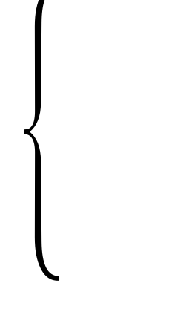
§2.2 测量的分类
直接测量：将待测量与基准或标准直接进行比对，从而直接读出待测量是标准单位的多少倍。
国际计量组织规定的基本物理量的计量单位
  单次测量
  多次测量 相同条件
    不同条件
间接测量：利用它与另外一些可直接测出的物理量之间的函数关系间接求取。

Slide 10
§2.3 读数规则
仪器的可读度
1．对于一般线性刻度的仪器仪表(连续式的)，应估读至其分度值的十分之几。
2．对于下列几种类型的仪器仪表，一般不进行或不可能估读：
(1)对于非线性刻度的仪器仪表一般不要求估读。
(2)对于不确定度与分度值非常接近的仪器，进一 步估计其读数将无实际意义。
(3)对于示值产生跳变的仪表(不连续式的)，读数时不可能进行估计。

Slide 11
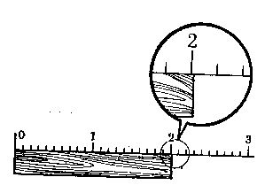
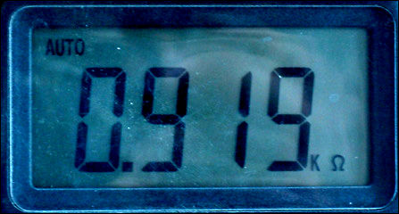
读数举例：
2.02cm
0.919 KΩ

Slide 12
§3 测量不确定度
测量不确定度是物理量的测量结果表述中不可缺少的部分。
长期以来,经过无数的数学家和物理学家们的研究，得出了多种误差表示方法及相应的理论，各个国家及不同学科间有不同的看法和规定，有关术语的定义也很不统一，影响了国际间的交流和对各种成果的相互利用。
1992年 四大权威计量组织为协调国际工商业测量误差表达的一致性，与七个国际组织协调一致，按《实验不确定度的规定建议书INC-1（1980）》制定了协调的、具有国际指导性的《测量不确定度表达指南（GUM）》（亦可称“导则”）。 我国也明令自1992年10月1日起将其作为技术规范，因此我们的实验中也相应采用。

Slide 13
§3.1 基本概念
测量不确定度(uncertainty of measurement)
表征被测量的真值所处的量值范围的评定，是用以表述测量结果分散性的参数。
真值 a : 一个物理量客观存在的量值，与测量所用的理论方法及仪器无关。
测量值 x：通过直接测量或间接测量得到的物理量的值。
测量结果有效性的可疑程度或不肯定程度，从统计意义上来理解，它是待测量真值所处范围的估计。
标准不确定度（standard uncertainty）
用实验标准偏差表征当测量不确定度用实验标准偏差估计时，称为标准不确定度（standard uncertainty）。

Slide 14
不确定度种类
  分量1：A类标准不确定度（type A standard uncertainty）
  由对一系列测得值直接进行统计分析得到的，也可称其为标准不确定度的A类评定。
  分量2: B类标准不确定度（type B standard uncertainty）
  根据经验或其他信息（例如计量器具的鉴定证书、标准、技术规范、手册上所提供的数据以及国际上所公布的常量或常数等）进行评定，它不同于对一系列测得值进行统计分析运算所得到的标准偏差估计值，也被称为标准不确定度的B类评定。
  合成标准不确定度 （combined standard uncertainty）
  因为间接测量的测得值是由若干直接测量的测得值通过一定的函数关系求出的，所以其标准不确定度应由合成标准不确定度表示。

Slide 15
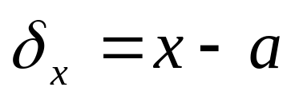
§3.2 误差理论
误差的概念
测得值(x)与被测量的真值(a)之差叫做误差。
误差的产生原因：真值是一个理想化的概念，理论上只有通过符合定义的、完美无瑕的或无系统误差的无限次测量才有可能得到。只能通过一定的计算方法对它进行估计。
误差公理：误差存在于一切测量过程的始终。
约定真值
常用的约定真值有：国际计量会议约定的值如当地重力加速度g;公称值（基本物理常数、基本单位标准,如:普朗克常数）;经高一级仪器校验过的计量标准器的量值(相对真值) ;理论值：如三角形内角和180˚等。

Slide 16
关于误差的几点说明：
∆X是可正、可负的量， ∆X绝对值愈小，说明测量值越接近真值。此时，我们说测量结果愈准确。
误差存在于一切测量的始终。
误差可以减少，但不能完全消除。
不能一味地为减少误差而选择过于精确的仪器和方案。
操作不当，仪器故障或设计错误而造成的测量错误，不应称为测量误差，在数据处理中应作为坏值予以剔除。

Slide 17
误差分类
测量误差作为一个整体决定于所有的误差源。只是为了研究方便，才根据误差的性质及产生原因将它们分为两大类：
  （1） 由于方法理论、仪器和观测者个人产生的误差。增加测量次数误差不能减少，只能从方法、理论、仪器等方面的改进与修正来实现。
  特点：在相同条件下多次测量同一量时，误差的绝对值和符号恒定，或在条件改变时按某一确定规律变化的误差。
  （2） 测量过程中另一类不可避免的误差,来自于大量的微小的干扰的合成。
  特点：在相同条件下多次测量同一量时，误差时大时小、时正时负，无规则地涨落，但是对大量测量数据而言，其误差遵循统计规律。

Slide 18
减弱或消除误差的方法
（1）找出修正值
①零点误差 ；
②用标准或准确度仪器对实验仪器进行校准，得到修正值或 校准曲线；
③根据已知理论规律求出修正值
（2）消除系统误差产生的根源
①确保仪器装置满足规定的使用条件
②采用符合实验实际的理论公式
（3）采用恰当的测量方法可以减弱或消除某些系统误差的影响
①散热修正的抵偿法；②对称测量方法；③替代消除法；
④线性观测法 ；⑤随机化方法

Slide 19
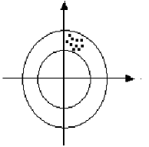
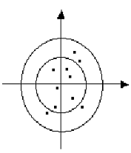
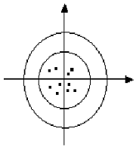
精密度、准确度和精确度
精密度高 准确度高 精确度高

Slide 20
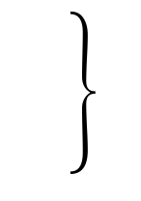
误差的表示
绝对真误差
总体方差、总体标准误差
残差/偏差
样本方差、样本标准偏差
理论研究
绝对误差
实验中数据处理
相对误差
（1）绝对误差
总体----在相同条件下，对某一稳定的物理量进行无限次测
量，获得的全部测得值。
数学期望----总体的平均值（简称期望）。

Slide 21
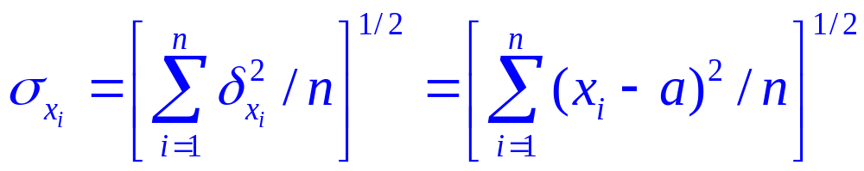
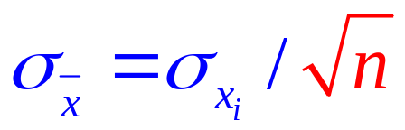
1）绝对真误差
由定义式δ_{x}=x-a 决定的误差是与测得值同量纲的，直接反映测量值的绝对值大小和方向的误差，又称为绝对真误差（简称误差）。
2）总体方差、标准误差
在概率统计中，无限次测量所获得的全部测得值误差的方均值σ²称为总体方差。总体方差的算术平方根称为总体标准误差。正态分布总体中每一个测得值的标准误差均为
算术平均值的标准误差为

Slide 22
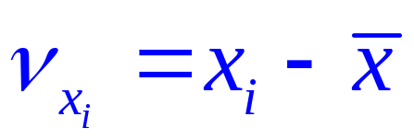
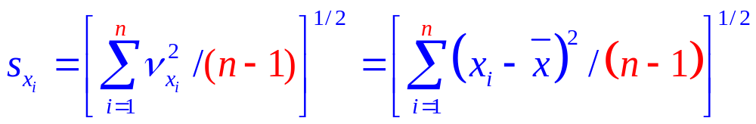
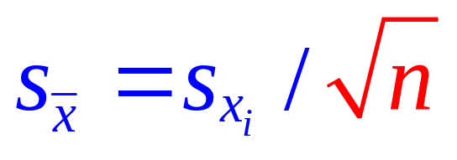
3）残差/偏差
在有限次测量中，每一个测得值与样本平均值之差称为该测得值的残差或偏差。
样本----在相同条件下，对同一稳定的物理量进行有限次（例如n次）测量时所得到的n个测得值被称为总体的样本。 估计值----样本平均值是期望的估计值。
4）样本方差、标准偏差
在有限次测量中，表示一组符合正态分布的等精度测量的取样标准误差的精确估计值，称为样本标准偏差（贝塞尔法）。它被定义为：
算术平均值的标准偏差

Slide 23
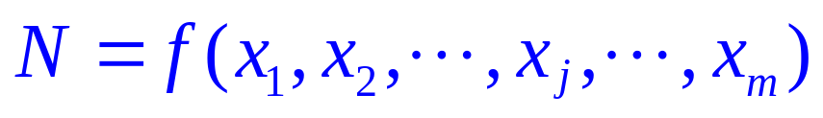
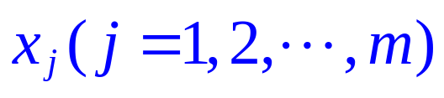
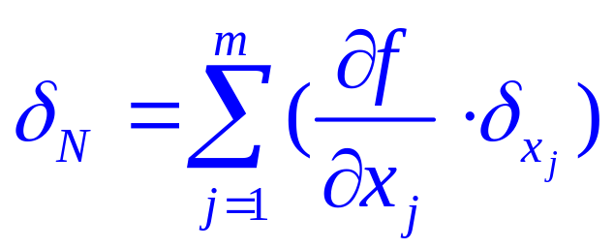
间接测量——误差传递公式
待进行误差分析的间接测量物理量
已知误差的给各物理量

Slide 24
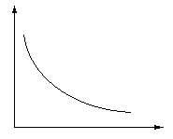
实验中测量次数的选择
算术平均值的标准偏差表示用样本的平均值作为真值的最佳时估计值，该估计值与真值两者之间的偏离程度,它比任何一次测量的实验标准差小。
增加测量次数,可以减少算术平均值的标准偏差,提高测量的准确度.但是,n>10以后,n再增加,算术平均值的标准偏差减小缓慢。在物理实验教学中一般取n为6～10次。
s
s
0
5
10
15
n
0
n
5
10
15

Slide 25
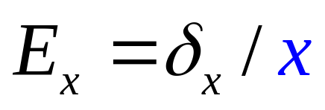
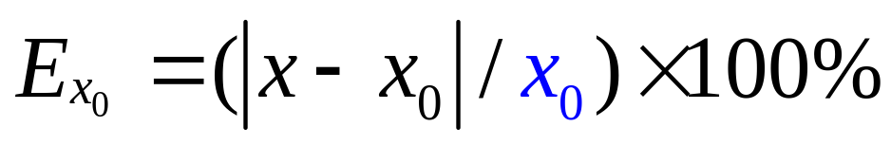
（2）相对误差
相对误差
E_{X} 等于X的测量误差与其绝对量值之比。当粗略估计误差时，因测量值的绝对误差以δ_{X}表示 ,故：
定值误差
仪器术语：
示值误差---仪表的示值与真值之差。
引用误差---仪表各刻度点示值误差的最大值(δx_{m})与引用值（如仪表量程的满刻度值x_{m}）之比。即：
准确度等级---0.05，0.1，0.2 ，0.5，1.0，1.5，2.5，5.0

Slide 26
严格来讲：
仪器的精度是以满量程测量得出的，也就是说，如果测量值是满量程的1/n，那么对应的相对不确定度是仪器精度的n/100倍。
解释了如何选择测量档位！

Slide 27
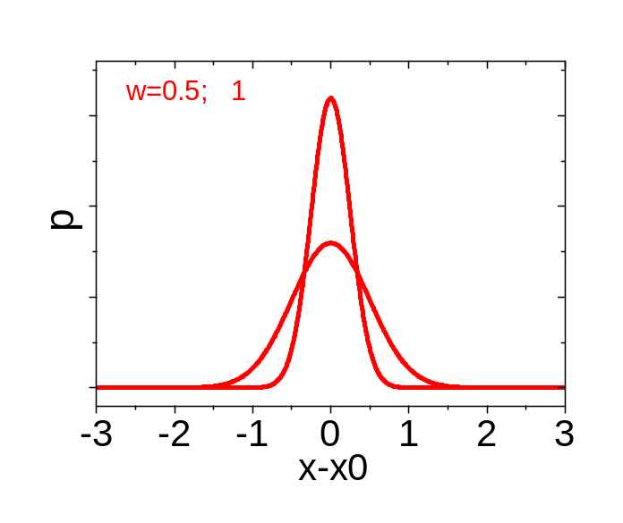
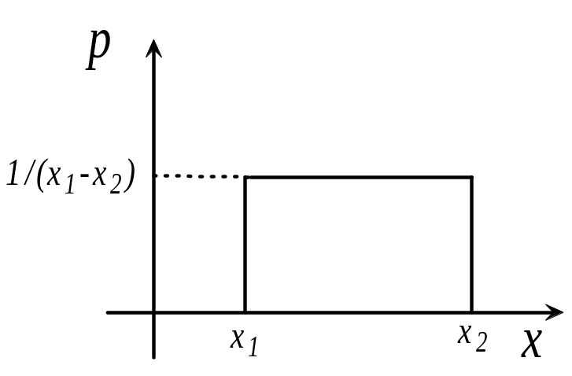
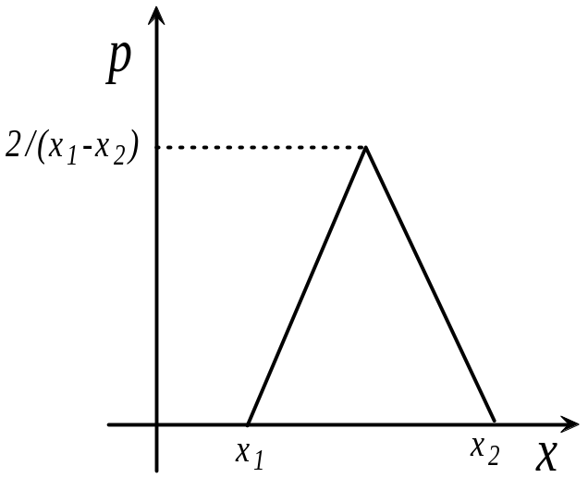
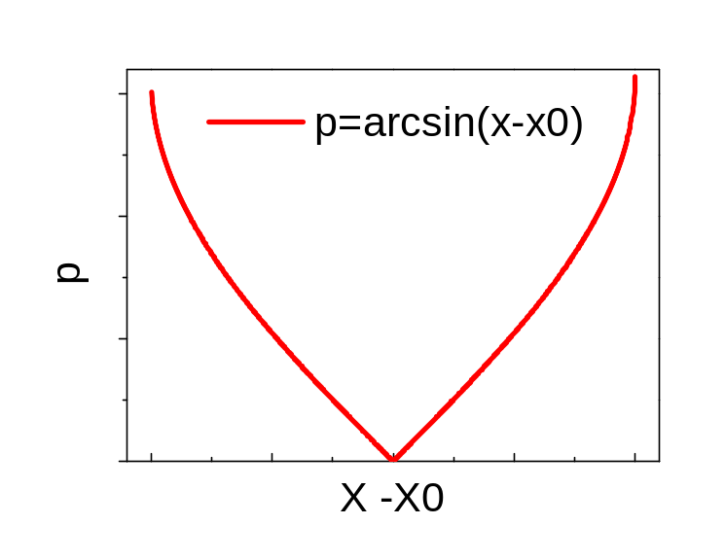
误差的分布
①正态分布 ②均匀分布 ③其他分布（两点式、三角式、反正弦分布）

Slide 28
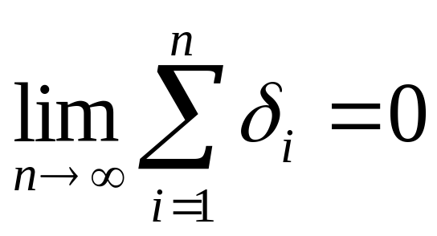
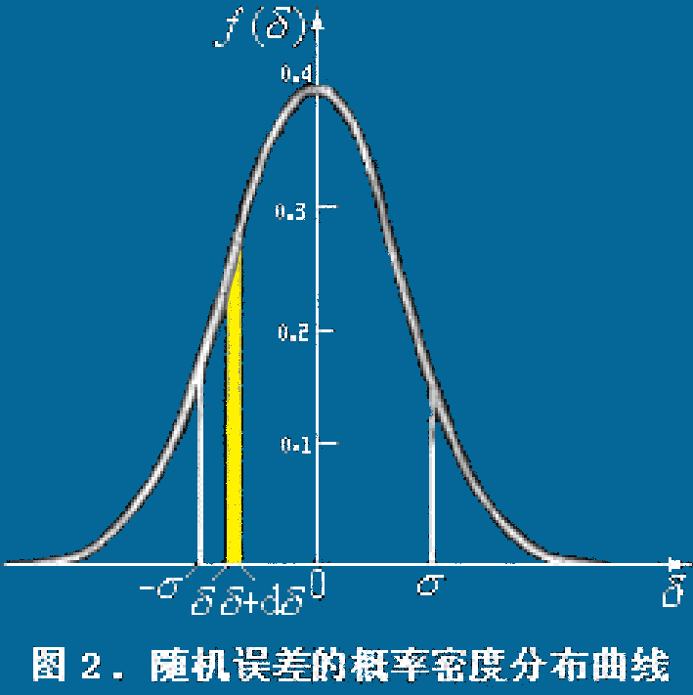
正态分布/高斯分布误差的特点：
①单峰性 ②有界性 ③对称性 ④抵偿性
抵偿性是误差最本质的统计特性。
据抵偿性可以简单
证明：对于相同条件、等
精度、独立、消系差的测
量而言，算术平均值最接
近客观真值。

Slide 29
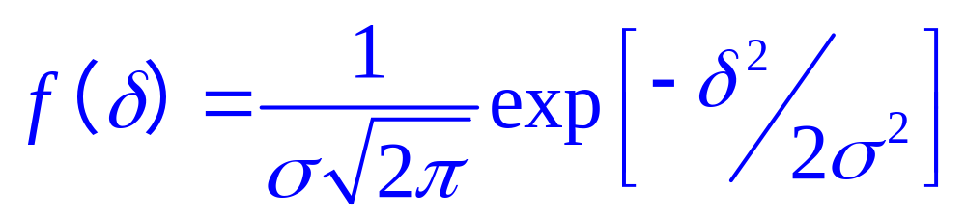
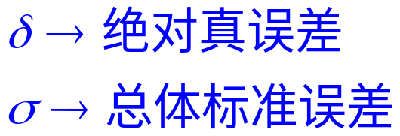

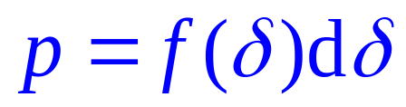
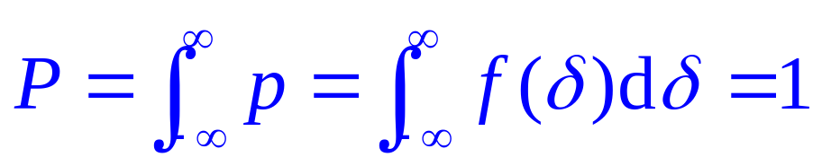
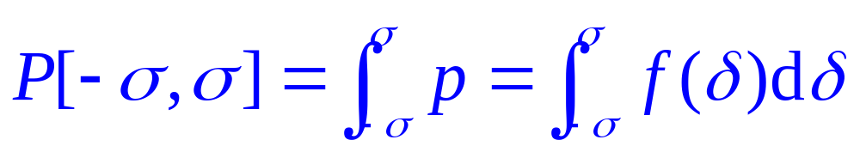
归一化条件 概率密度 置信概率
无限测量的A类不确定度估计
概率是随机事件出现可能性大小的量度。
置信概率：真值出现在某数据区间的概率。

Slide 30
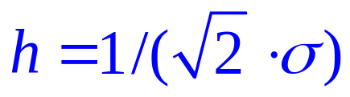
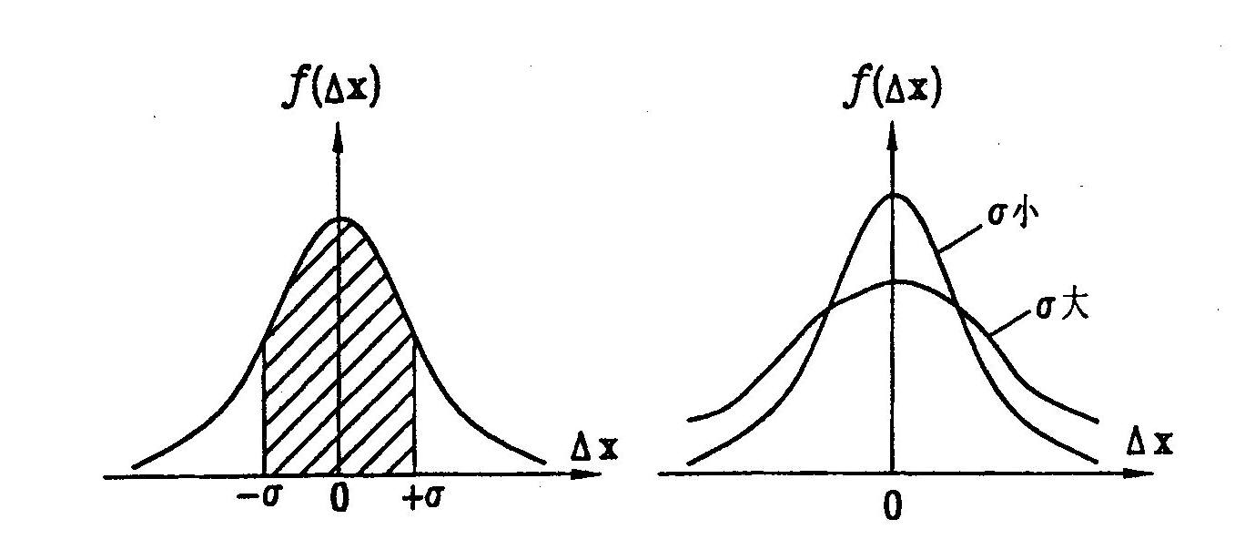
概率函数与标准误差的关系
对一定的测量条件而言，σ有确定的数值；而且参数σ的值决定了正态分布曲线的形状。
测量五要素相同的一组多次测量即是等精密度测量。对应在理论上凡σ相同的测量都称为等精度测量。
σ越小，曲线就越尖锐，小的测量误差出现的概率就愈大，测量的精密度也就愈高。精密度指数h

Slide 31
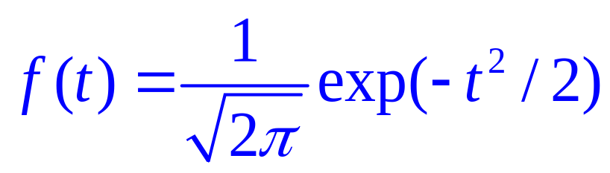
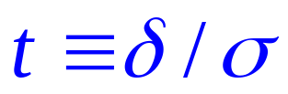
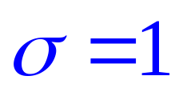
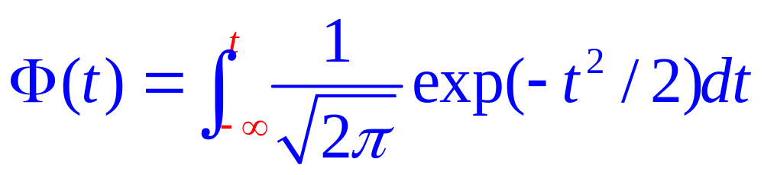
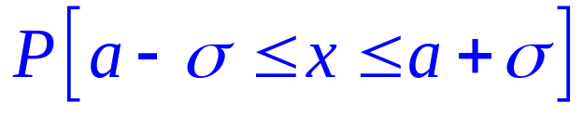
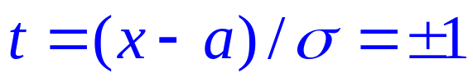

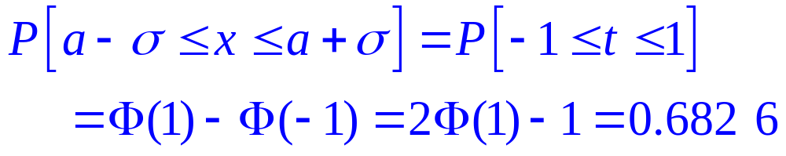
由拉普拉斯函数计算置信概率
令 或当
即：标准化正态分布时
拉普拉斯（Laplace）函数：
例求
解： 利用对称性

Slide 32


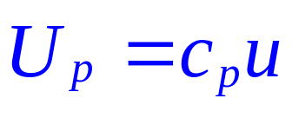
真值出现在区间(x-σ,x+σ)内的概率，即置信概率约为68.3%。以u=σ表示无限此测量的标准不确定度，测量结果表达式为 （单位）,即以σ来表征测得值x对数学期望值a的分散性时，结果表达式的置信概率约为 68.3%。
真值出现在(x-3σ,x+3σ)内的概率约为99.7%。通常将
称为误差极限。
当希望以较高的置信概率(我国规定为95%)表述测量结果时，需要将标准不确定度扩大而乘上一个系数c_{p}，即：
U_{p}为扩展确定度。

Slide 33
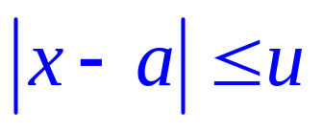
关于不确定度的几点说明：
测量值x与真值a之差的绝对值以一定概率分布在某一数值u范围内，用公式表示为： （置信概率为P）
其中不确定度u可以通过一定的方法进行估算.
引入不确定度的概念，是规范科学提法的必然。不确定度是测量结果所携带的一个必要的参数，以表征待测量值的分散性、准确性和可靠程度。
置信概率为不确定度的一个评定。
不确定度和误差是两个完全不同的概念，它们之间既有联系又有本质区别。对实验结果的处理，我们用不确定度来评定，但在实验中，常常还是只要进行误差分析。
严格的不确定度理论比较复杂，本课程在保证其科学性的前提下，适当简化。

Slide 34
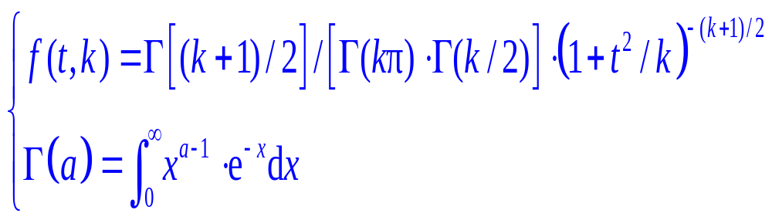
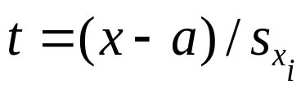
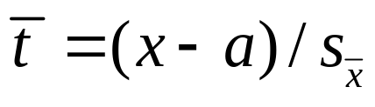


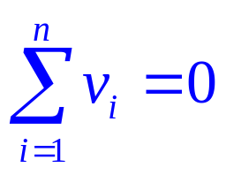
有限次测量的A类不确定度
有限次测量的概率密度满足“t分布”/“学生分布” （1905年W.S.Gossett以笔名“Student”发表论文）。
对于变量t满足自由度k的概率密度函数为：
自由度k
彼此独立的随机变量的个数，等于测量次数减去该组测量中的约束条件数。例如：对于样本标准误差估计时，
由于有随机误差的抵偿性 条件的限制k = n – 1。
样本标准偏差, 样本算术平均值的标准偏差

Slide 35
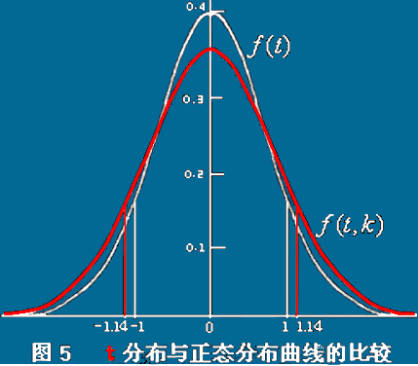
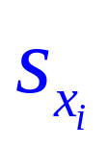
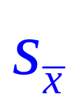
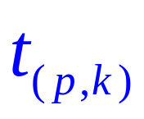
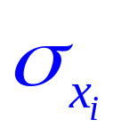


t分布与正态分布之间的关系
曲线形状：
t分布的峰值低于正态分布。
不确定度估计：
达到同样的置信概率，即曲线下面包围的面积相同时横轴的误差要扩大，即若将 或 乘上
t分布的置信系数 ，表示有限次测量的不确定度时，其置信
概率与以 或 表示无限次测量的不确定度的置信概率相
同，例如：真值出现在区间 内的概率约为68.3%等。

Slide 36
均匀分布理论与Ｂ类标准不确定度
测量仪器
(１)量具：不经过任何转换即可实现物理量值的装置，它只具有物理量的输出信号或输出大小。
(２)测量仪器：能够将测量信号转换为可以被人们的感觉器官直接接受的输出信号。
(３)测量转换器：它与测量仪器的区别仅在于：其输出信号只适用于传输和保存，以供进一步转换或用作控制信号，而不能为人们的感官直接接受。
仪器误差
(1) 基本误差:在规定条件下使用时，仪器的误差。（允差）
(2) 附加误差: 测量仪器没有在规定条件下使用，由于外界环境物理量的影响，使测量仪器产生的误差。
(3) 示值变差:测量两随时间迅速变化，由于仪器的动态相应特性欠佳，产生的误差。

Slide 37







均匀分布理论
概率密度函数
归一化
数学期望值
标准偏差
由 得

Slide 38









直接测量的标准不确定度的估计
分量1：A类标准不确定度
多次直接测量
单次直接测量
与本次测量条件相同的“早先的多次测量”所得到的样本标准偏差表示，即：
分量2：B类标准不确定度 自由度
多次直接测量
单次直接测量
分布 | 正态 | 均匀 | 三角 | 反正弦 | 两点
 | 3 |  |  |  | 1

Slide 39


直接测量的合成标准不确定度
合成公式
不确定度的取位：当测量不确定度的首数小于“5”时，取两位数字，而当其首数大于或等于“5”时只取一位数字。标准相对不确定度一律取两位数字。
测量结果的完整表示
单位（自由度k，置信概率P）

Slide 40


间接测量的合成标准不确定度
待分析的间接测量物理量
已估计出不确定度各直接测量物理量
标准不确定度
相对标准不确定度的计算

Slide 41
测量不确定度理论的应用
对既定测量进行数据处理、估计测量不确定度及其自由度、正确表述测量结果。
进行实验的设计
  ①用等效应法（或称等不确定度原则）进行测量不确定度的试分配，提出对各量测量精度的要求；
  ②根据现有仪器设备、技术条件，或需购置仪器的价格等实际情况作适当调整；
  ③确定测量仪器、测量方案。

Slide 42




实验数据处理方法
列表法
一种记录测量数据的方法；严格讲不是数据处理方法。
表中数据要正确反映测量结果的有效数字
示例: 热敏电阻温度特性研究数据记录
直接测量量
 | 1 | 2 | ……. | 8
（℃） | 14.6 | 23.2 | …… | 61.9
 | 0.00347 | 0.00337 | …… | 0.00298
（Ω） | 271.3 | 223.4 | …… | 66.9
 | 5.6032 | 5.4090 | …… | 4.203
中间量

Slide 43
作图法
应用
1）粗略确定两物理量间相应的函数关系；
2）利用校准曲线对精度低的仪表进行校准；
3）剔除坏值；
4）内插或外推未测得的物理量
5）利用曲线改直将不易处理的曲线问题改为易处理的直线问题；
作图规则
1）作图一定要用坐标纸
2）图中要标明图名、轴名，并适当选取x轴、y轴比例及坐标的起点，使图形比较对称地充满整个图纸。
3）描点和连线：描点可用“+、×、⊙”符号表示数据点。连线要纵观所有数据点的变化趋势，充分尊重实验事实，所连的线不一定要通过所有的数据点，而要在线的两测数据点均衡分布。
4）表明图线特征（截距、斜率等，标出被选计算点坐标）

Slide 44


曲线改直
例：半导体热敏电阻电阻温度特性
R_{T}
T
lnR_{T}
1/T

Slide 45


环差法
运用条件
1）数据列满足自变量等间距变化；
2）测量量间的函数关系可写成多项式形式
或最简单、最常用的线形关系
逐差法：逐差法只能局限于验证 y 和 x 之间函数关系。
环差法的优点：
1）充分利用数据。 2）减小误差。
3）绕开一些具有定值的未知量，而直接求出所需的实验结果。
平均点作图法：充分利用全部测量数据且直线唯一确定。

Slide 46

最小二乘原理求经验方程
函数关系：随机变量间的一一对应关系。
相关关系：对随机变量每一个可能的取值，另一随机变量都有一个确定的条件分布。
方程的回归：
以数理统计的方法处理相关关系，找出变量间合适的数学模型，即以某种函数的形式表示相关关系。
用最小二乘原理求回归方程其不确定度优于作图法和环差法等数据处理方法。
回归步骤：
推断函数形式 确定待定系数 确定该函数关系的置信概率
根据理论的推测或从实验数据变化的趋势推测

Slide 47




直线方程的回归
待定系数取什么值时，所有偏差之和为最小值。

Slide 48



线性相关系数
定义：
有限次等精度测量的相关系数估计值
几点性质：1）随机变量放大或缩小时，相关系数不变。
2）相关系数的绝对值小于等于1。
3）正、负、强正、强负相关和线性无关。
显著性标准 r₀：（与p,k有关，见表14）
显著线性无关、线性无关不显著、线性独立
协方差

Slide 49






常用公式
求出函数的具体形式
求随机变量之间线性相关的程度
求斜率
求截距
若 ，则 a₀=0 ，判断变量之间是否是正比关系。

Slide 50


有效数字及其运算法则
有效数字
1)概念：正确有效地表示测量和运算结果的数字
2)组成：有效数字由准确数字和一位欠准数字（参考数位）组成。
几点说明
1）测量结果的有效数字最终将取决于测量不确定度的大小，应遵从与测量不确定度末位取齐的原则。
2）对于科学计数法A*10^{n,}其中 A 在任何情况下均可准确地表出测量结果的有效数字位数，其数量级必须是个位数； n表示测量结果的数量级。
3）常数 2、1/3、 及 等的有效数字位数是无限的。
4）估计数字“0”不得随意舍弃。有效数字的位数与单位和小数点位置无关。

Slide 51
有效数字的运算法则
尾数舍入规则
小于五舍，大于五入，严格等于五时则把尾数凑成偶数。
有效数字的四则运算法则
1）加减法： “尾数取齐” 。
2）乘除法： “多取一位” （参考有效位数最少的物理量）。
3）算术平均值的有效数字： “多取一位” （参考有效位数最少的物理量）
有效数字的函数运算规则
根据由传递公式求得的标准不确定度大小决定有效数位。
几点说明
1）常数与测得值一起运算时，为了减小计算误差，一般应比测得值至少多取1或2位数字。
2）在进行大量繁复运算时，在运算过程中，为了不失去原有精度就应尽可能地多保留一些位数。
以上处理均针对最后结果，而不是对中间过程的要求！

